Slide 1


電影網
報告：柯妤臻 Anny_ke
資料來源：環球電影

Slide 2


User
Manage
首頁
登入
聯絡我們
電影資訊
電影時刻表
刪除
新增、刪除、修改
檢視聯絡我們內容
電影資訊
電影資訊

Slide 3






使用的技術與語言
MVC

Slide 4
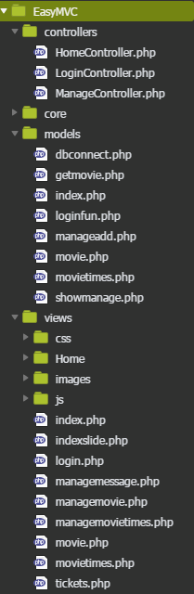
MVC架構
CONTROLLER
MODELS
VIEWS

Slide 5
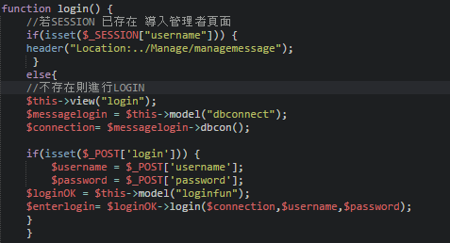
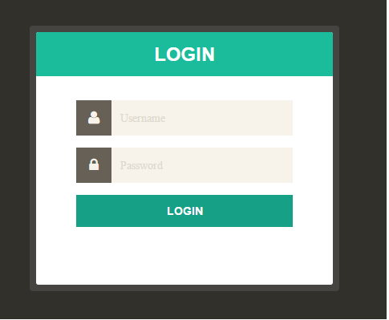
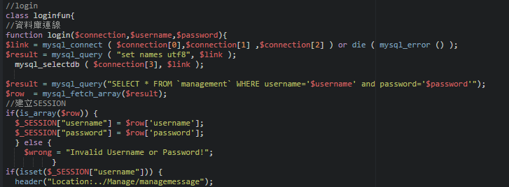
登入
C
M

Slide 6
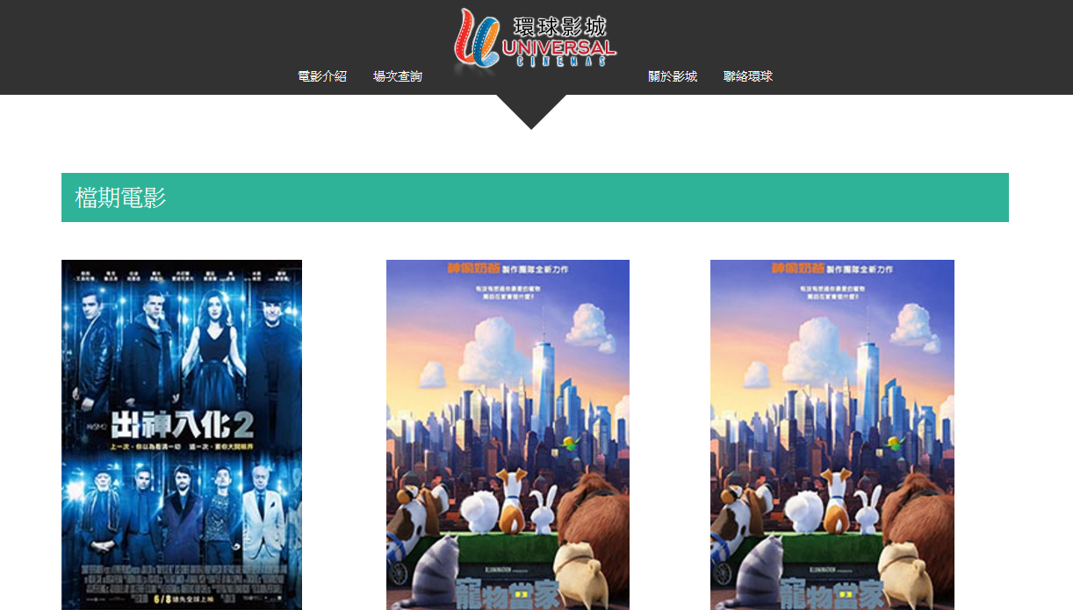
電影資訊
抓取網頁資料並顯示

Slide 7
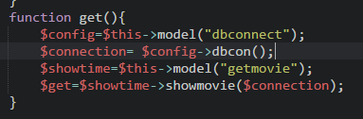
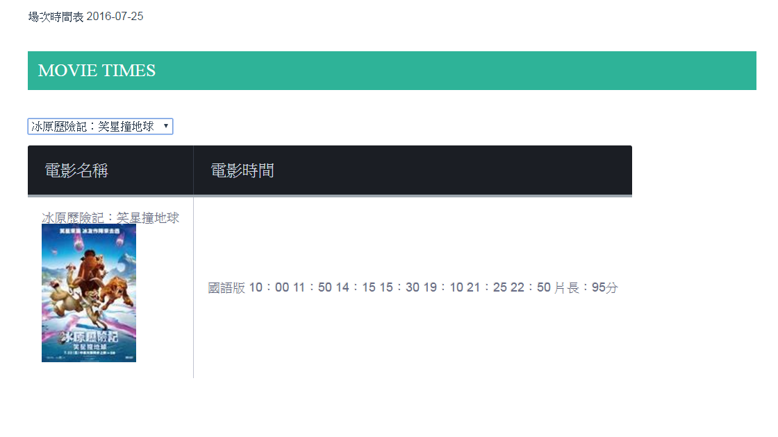
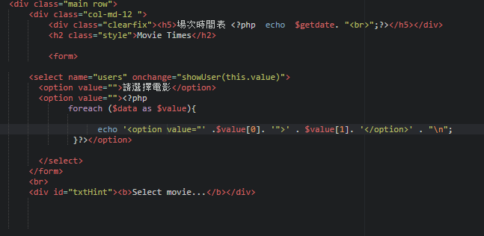
電影查詢
C
M
JS

Slide 8





Slide 9


